Slide 1
Reporte semana 3

Slide 2
Reporte de Líder y Calidad y Procesos
Samanta Castro realizo todas las actividades que se le asignaron durante la semana número 3 en tiempo y forma además de que termino con las actividades pendientes de la semana 2.

Slide 3
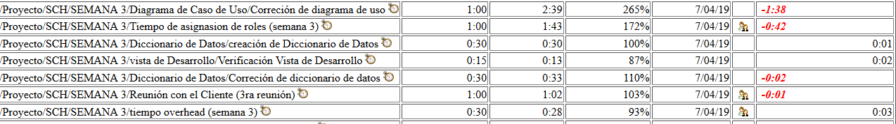
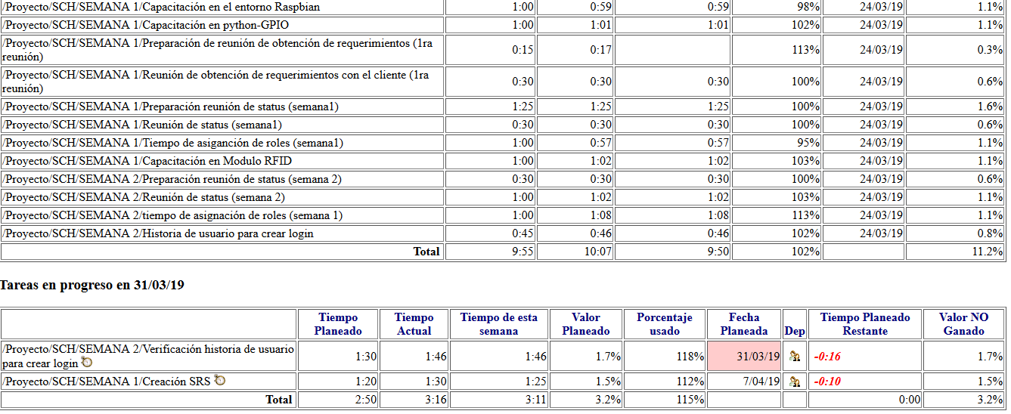

Slide 4
Reporte de Soporte
Jesús Albino realizo algunas de las actividades que se le asignaron durante la semana número 3 en tiempo el argumenta que realizara las actividades correspondientes durante esta semana

Slide 5
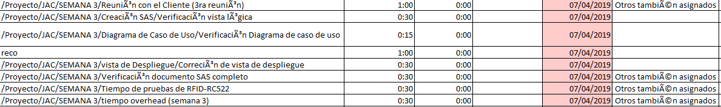

Slide 6
Reporte de Planeación
Beatriz Miranda realizo algunas de las actividades que se le asignaron durante la semana número 3 en tiempo ella argumenta que realizara las actividades correspondientes durante esta semana

Slide 7
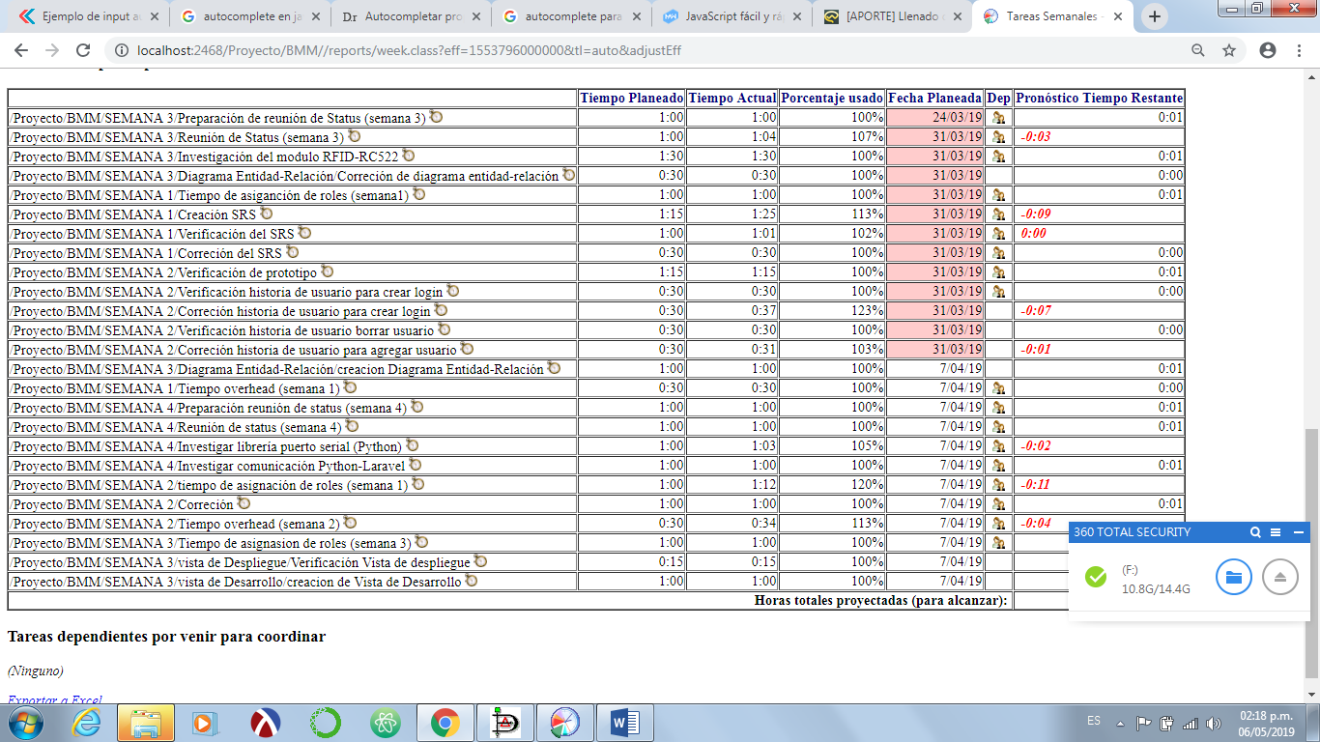
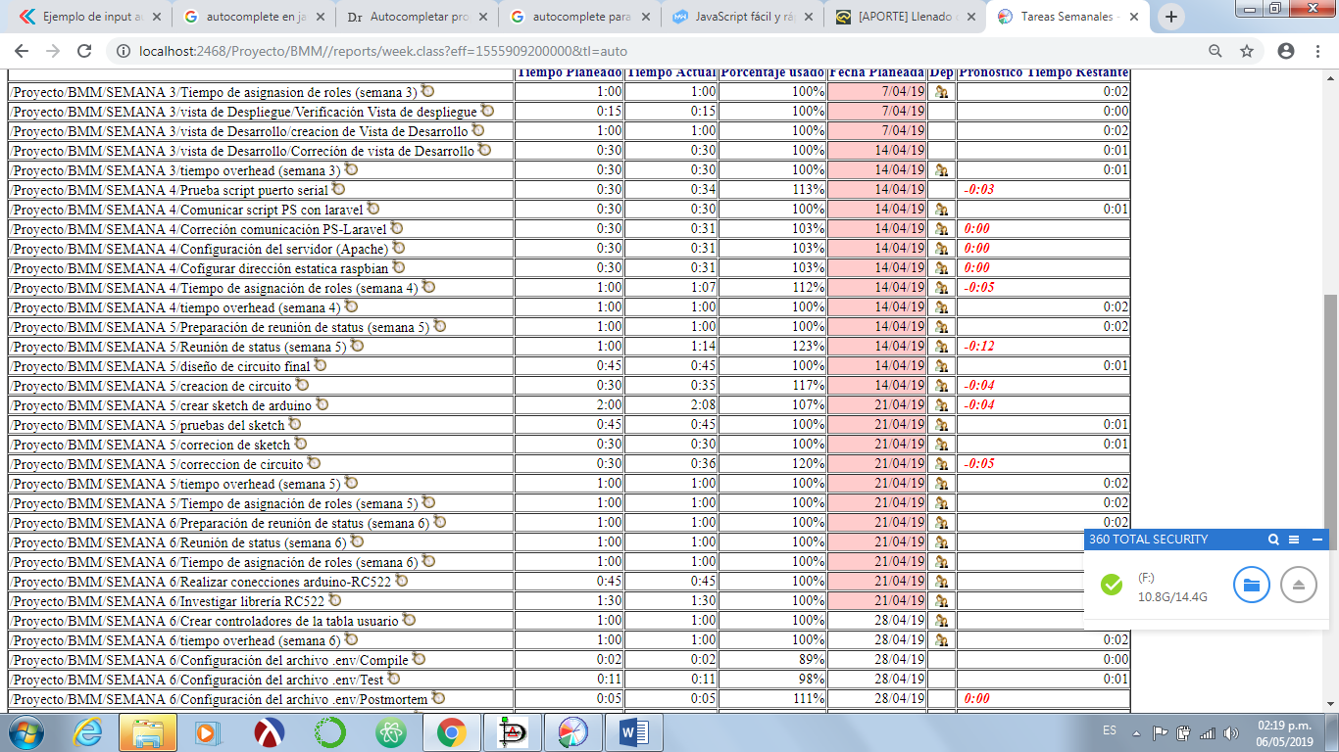

Slide 8
Gerente de Desarrollo
Alan Arturo realizo algunas de las actividades que se le asignaron durante la semana número 3 en tiempo el argumenta que realizara las actividades correspondientes durante esta semana

Slide 9
